Slide 1




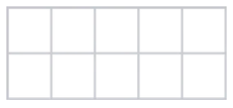
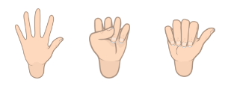


Prova
Nom i cognoms
Data
1. Quants n’hi ha? Dibuixa els comptadors i marca amb una creu la mà correcta
(2 punts).
2
3
2. Encercla la mà que té zero dits alçats (2 punts).
3. Dibuixa la mateixa quantitat (2 punts).
Mètode Snappet. Prova 1 1r. Pàgina 1 de 2.

Slide 2


Prova
Nom i cognoms
Data
4. Dibuixa la quantitat de boles indicada i subratlla la paraula correcta (2 punts).
6
9
menys
més
igual
5. Escriu com es llig la quantitat de marietes en cada cas (2 punts).
Mètode Snappet. Prova 1 1r. Pàgina 2 de 2.

